Slide 1
Competenties_Simulise
Wiki Wijs

Slide 2
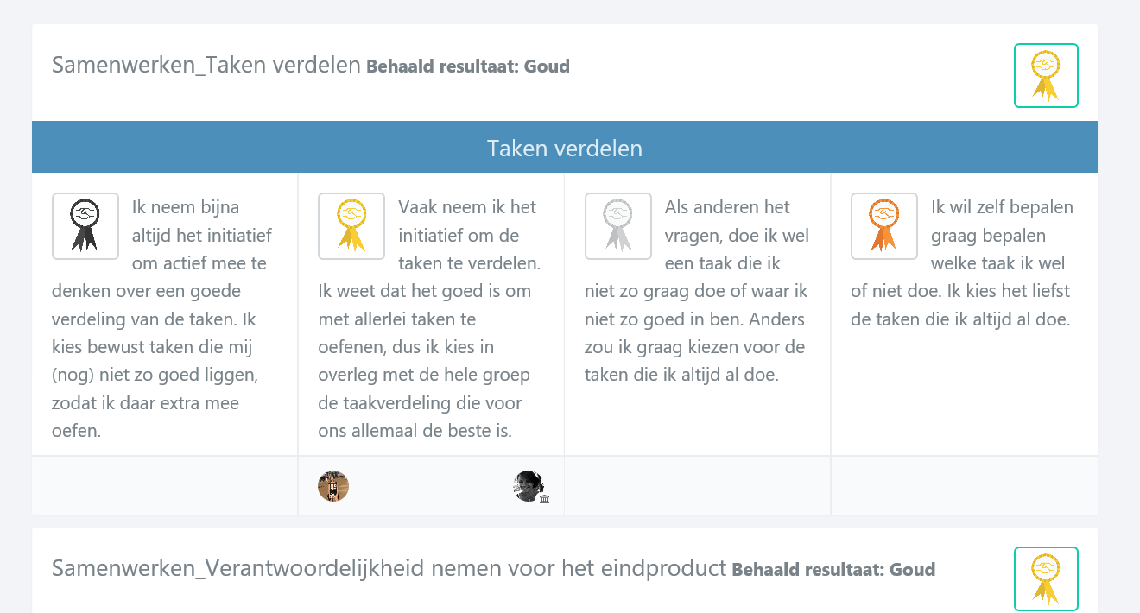
Wat zijn competentie en rubrics?
We gaan de competenties in kaart brengen door te werken met rubrics
Een rubric is een omschrijving in stappen (bij ons zijn er 4 stappen) hoe goed je bent in een bepaalde competentie
Wij werken met Platinum – Goud – Zilver – Brons
Je scoort jezelf en leest in de omschrijving per rubric welke jij het beste bij jezelf vindt passen
De docent gaat nu ook aangeven wat zijn/haar inschatting is
Daarbij kan een opmerking geplaatst worden om uitleg te geven van de keuze
Notes:
Bij punt 1: Competentie is het vermogen om een taak met de juiste kennis en vaardigheden te verrichten. Dit zijn dus kwaliteiten om situaties succesvol te kunnen aanpakken. Dat wil zeggen dat je er beter in kunt worden, wanneer je er meer aandacht aan besteedt en regelmatig oefent. Competenties geven aan waar iemand goed in is en bestaan uit een of meer van de volgende onderdelen: vaardigheden, kennis, drijfveren, persoonlijkheid en capaciteiten.

Slide 3
Competenties
De 5 competenties waar je op kunt gaan ontwikkelen, zijn:
Onderzoeken
Presenteren
Reflecteren
Samenwerken
Zelfverantwoordelijk leren
Er zal bij elke competentie een onderverdeling zijn van kenmerken waarop je kunt ontwikkelen, zie voorbeelden die hierna volgen in dia’s: Samenwerken_taken verdelen Samenwerken_deelnemen aan het groepsproces Zelfverantwoordelijk leren_werk thuis voorbereiden Zelfverantwoordelijk leren_luisteren naar uitleg

Slide 4
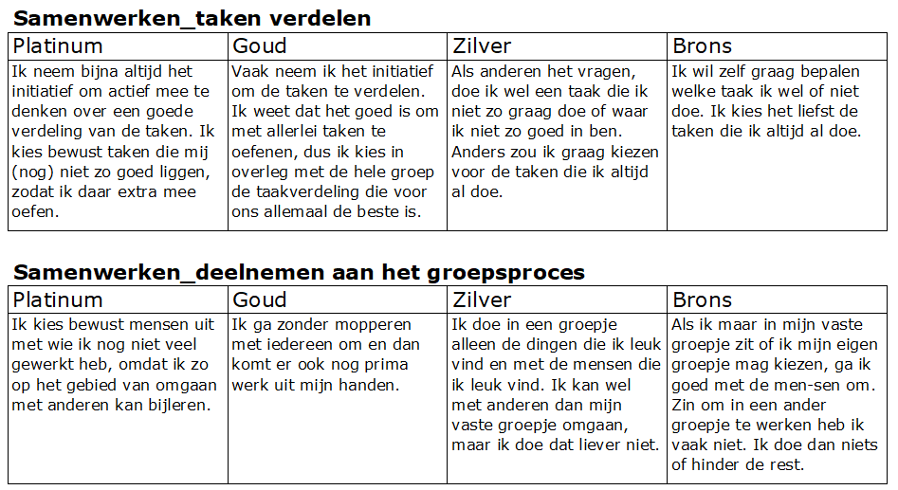
Voorbeeld Samenwerken

Slide 5
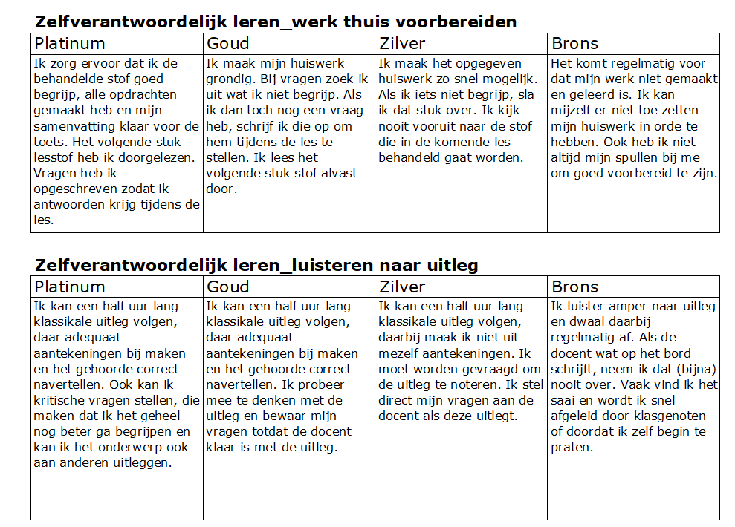
Voorbeeld Zelfverantwoordelijk leren

Slide 6
Portfolio opbouwen in Simulise
Je gaat die ontwikkeling van je competenties laten zien in Simulise
Je kunt verschillende onderdelen in Simulise zetten om te laten zien aan anderen (blog, docs, audio, video, foto’s etc)
De onderdelen kunnen gedeeld worden via Community
Privacy kun je zelf instellen (iedereen, specifiek persoon, alleen docenten, niet op community)
Je maakt een mappenstructuur aan (categorieën) om alles overzichtelijk te houden (dat gaan we zo al samen doen!)
Je kan pagina’s in Simulise maken die je ook aan mensen buiten school laten zien (deelbaar)
Jij bent eigenaar en bepaalt wat iedereen ziet. Dit blijft zo, ook nadat je van school gaat

